Slide 1
TP hypermarché tableau
Fichier créé le : 10/10/2023 14:58:31

Slide 2
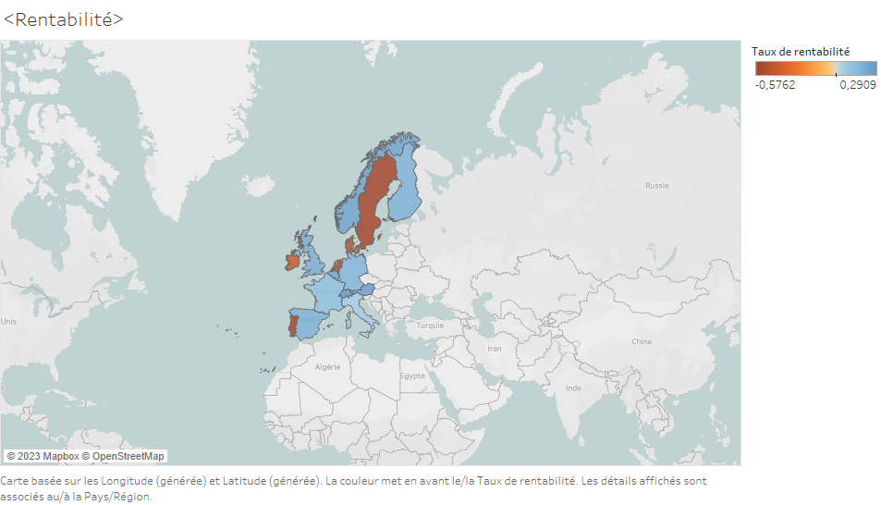

Slide 3
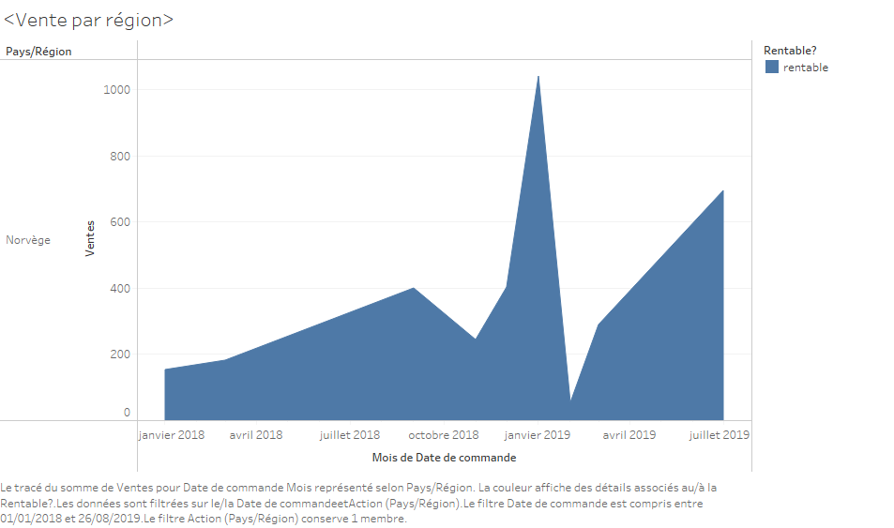

Slide 4
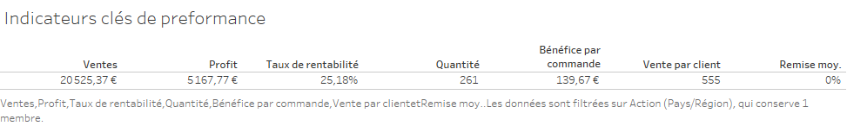

Slide 6
